Slide 1
Проект «Экотакси»
г. Курск

Slide 2
Комарова Екатерина, руководитель экологического движения «ЭкоКурск», 8 920 266 90 57
Блог про зеленый образ жизни: группа – ЭкоКурск ecocitykursk, ecokursk
Проект «Экотакси» ecodvor_kursk

Slide 3
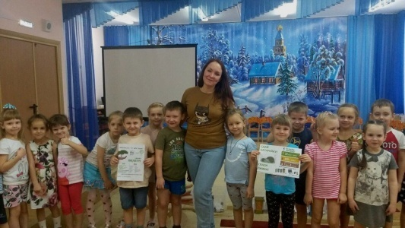
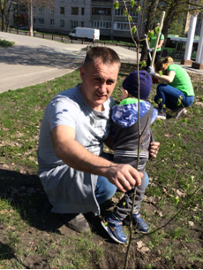
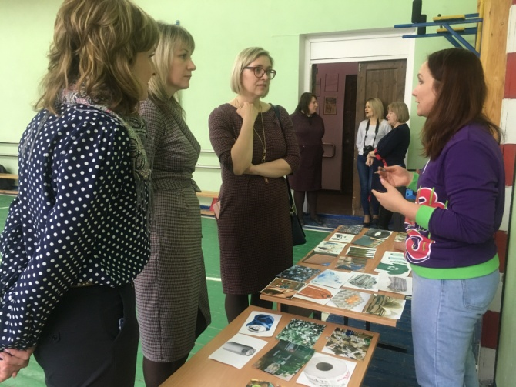
Экологическое движение «ЭкоКурск»
Существует с апреля 2018 года и объединяет людей, желающих сохранить окружающую нас среду.
Мы проводим экологические уроки для детей и взрослых, организуем посадки деревьев, субботники, проводим мастер-классы, экологические игры, а также ведем несколько проектов.

Slide 4
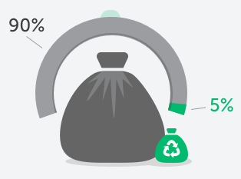
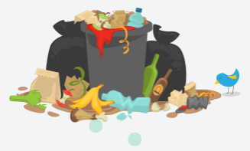
Почему мы за раздельный сбор отходов
Численность населения Земли превысила 7 млрд. человек, и каждый год нас становится на 80 млн. больше.
Каждый житель России создает почти полтонны отходов в год, более 90% которых оказываются на свалках, и только 4-5% вторично перерабатываются.
Свалки опасны для нашего здоровья и для природы: они часто горят и выделяют токсичные вещества, которые в конце концов возвращаются в наш организм.
Всего полтора века назад появились искусственно синтезированные материалы, которые природа в принципе не может переработать – требуется наше участие.

Slide 5
Раздельный сбор и вторичная переработка отходов позволяют:
Сократить количество свалок
Экономить ценные природные ресурсы
Экономить воду и энергию при производстве товаров из вторичного сырья
Сократить отходы, образующиеся в результате добычи ресурсов и производства товаров

Slide 6
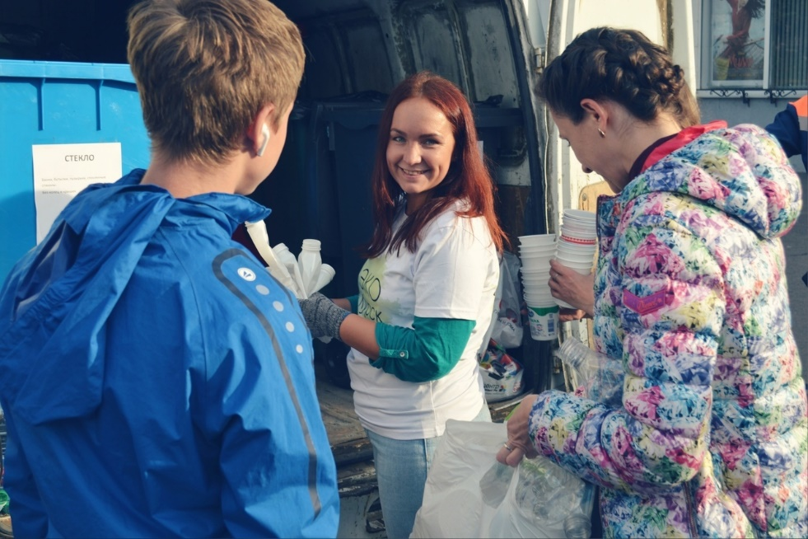
Про проект «Экотакси»
Проект "Экотакси" был создан экологическим движением "ЭкоКурск" для решения проблемы раздельного сбора отходов (РСО) в г. Курске в июне 2020 года.
Механика работы "Экотакси" заключается в том, что специальная брендированная машина проезжает по определенным точкам города и забирает подготовленное вторсырье у всех желающих.
На месте точек сбора волонтеры отвечают на вопросы участников и помогают им досортировывать вторсырье, если это необходимо. Далее все собранное вторсырье отправляется на переработку.

Slide 7
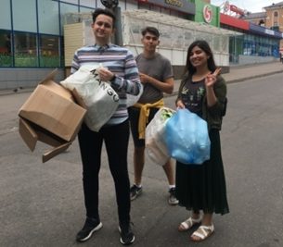
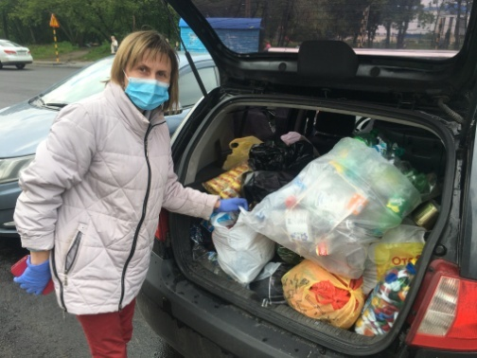
Почему проект нужен
Проблема раздельного сбора отходов в большинстве городов связана с тем, что пунктов приема вторсырья в пешей доступности нет. А те, что существуют, принимают весьма ограниченный список принимаемых фракций (чаще всего это прозрачные бутылки ПЭТ и макулатура).
Кроме того, переработчики с нежеланием берут от населения вторсырье, т.к. нет качественного экопросвещения, поясняющего людям как правильно это вторсырье подготовить.
При этом наблюдается желание россиян иметь возможность влиять на решение проблем охраны окружающей среды и участвовать в создании благоприятной экологической обстановки вокруг себя.

Slide 8
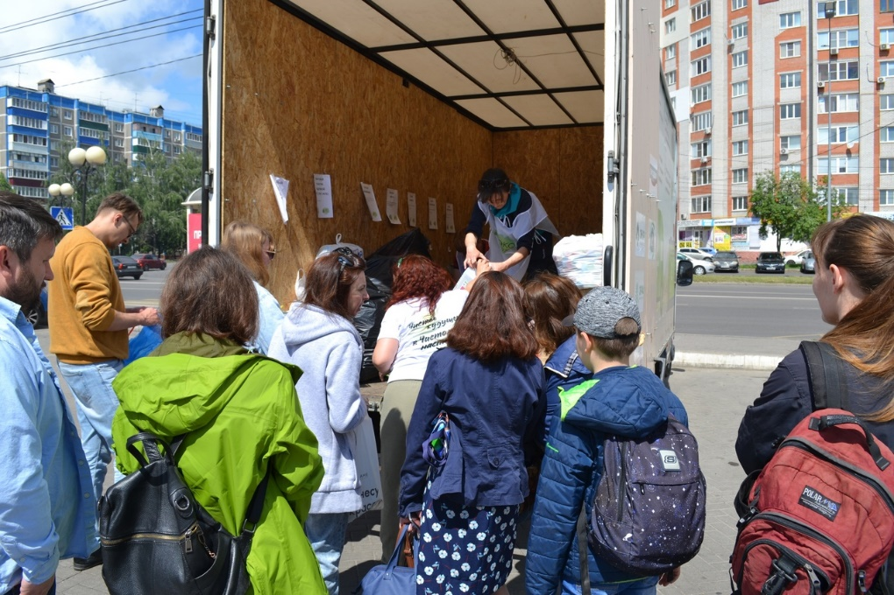
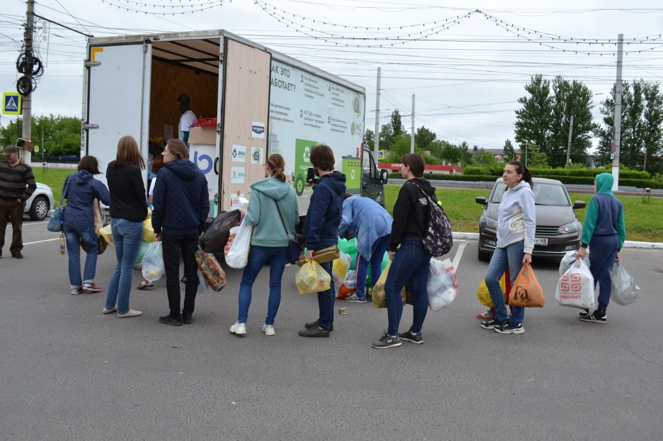
Цель проекта «Экотакси»
Цель проекта "Экотакси" - повысить процент перерабатываемости бытовых отходов и уменьшение объема захораниваемого на полигоне мусора, путем создания логистически удобной для населения формы передачи вторсырья на переработку, а также его грамотного экопросвещения волонтерами.

Slide 9
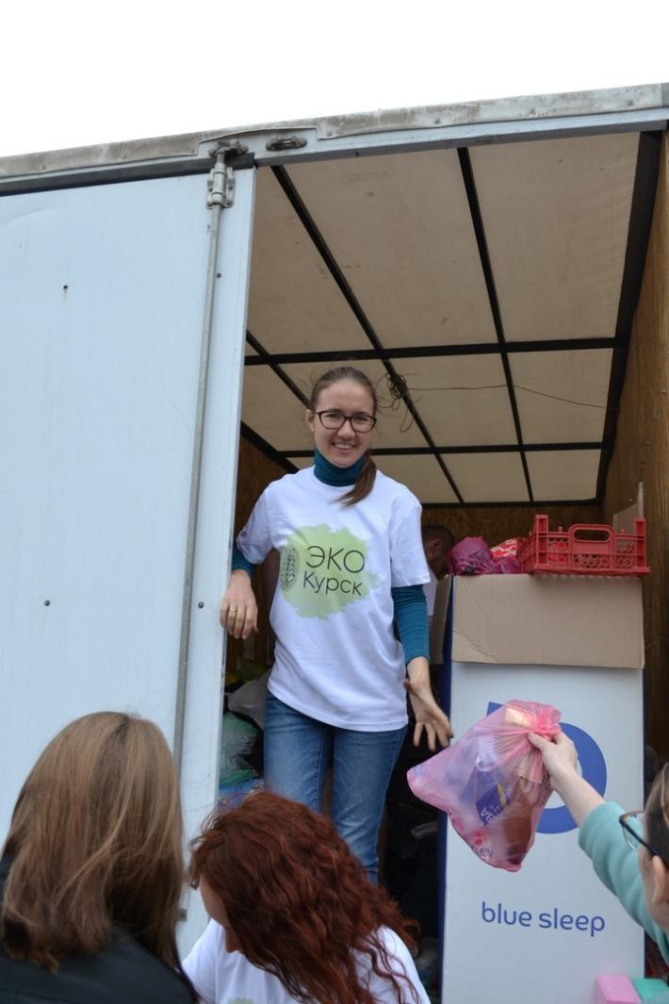
Результаты проекта «Экотакси»
С июня 2020 года волонтёрами "Экотакси" было принято от населения более 20 тонн качественно подготовленного вторсырья. Число участников проекта - более 2000 и постоянно растет. Есть запросы от населения на расширение маршрутов и большее количество выездов.

Slide 10
Какие проблемы решаются проектом
Проект "Экотакси" решает сразу несколько проблем РСО:
- решает логистическую проблему передачи расширенного списка вторсырья от жителей города переработчикам; - люди более охотно включаются в раздельный сбор, когда своими глазами видят какой большой процент их отходов может избежать полигона и получить вторую жизнь; - позволяет уменьшить количество свалок за счет правильно подготовленного вторсырья - переработчики с радостью берут на переработку чистое и подготовленного вторсырье; - включает в себя качественное экопросвещение в сфере РСО, так как на практике позволяет людям включиться в тему переработки и научиться разделять отходы под чутким руководством волонтеров.

Slide 11
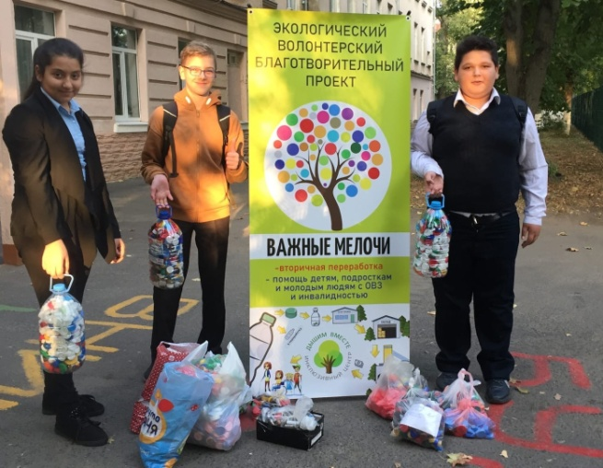
«Экотакси» помогает везде
В рамках «Экотакси» также проходят и другие экологические акции.
Например, прием крышечек для проекта «ВАЖНЫЕ МЕЛОЧИ» - экологического благотворительного проекта по сбору пластиковых крышечек для помощи в реабилитации детей с ОВЗ в Курской области.

Slide 12
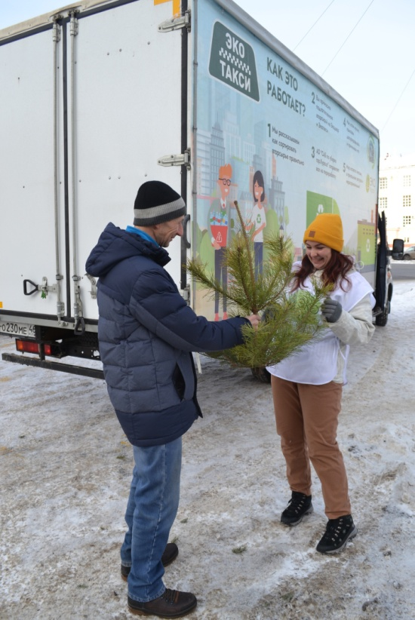
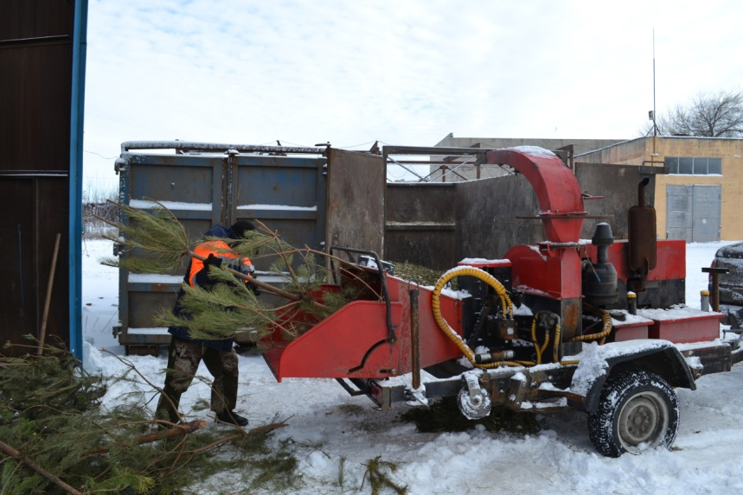
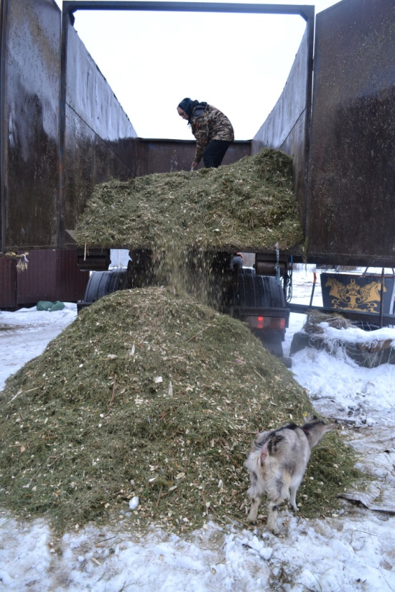
«Экотакси» помогает везде
А также в сборе хвойных деревьев для акций «Елки-Щепки».
Экологический благотворительный проект по сбору новогодних деревьев у населения с последующей переработкой их в щепу, идущую на подстил для животных.

Slide 13
Спасибо за внимание!

